Slide 1
Algoritmo de Tarjan

Slide 2
O algoritmo Tarjan é baseado nos seguintes fatos:
O algoritmo de Tarjan para componentes fortes é uma extensão da busca em profundidade.
1. A pesquisa DFS produz uma árvore / floresta DFS
2. Componentes fortemente conectados formam subárvores da árvore DFS.
3. Se conseguirmos encontrar o cabeçalho dessas subárvores, podemos imprimir / armazenar todos os nós nessa subárvore (incluindo o cabeçalho) e esse será um SCC.
4. Não há aresta traseira de um SCC para outro (pode haver arestas transversais, mas as arestas transversais não serão usadas durante o processamento do gráfico).

Slide 3
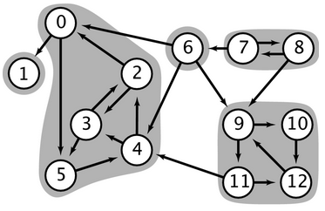
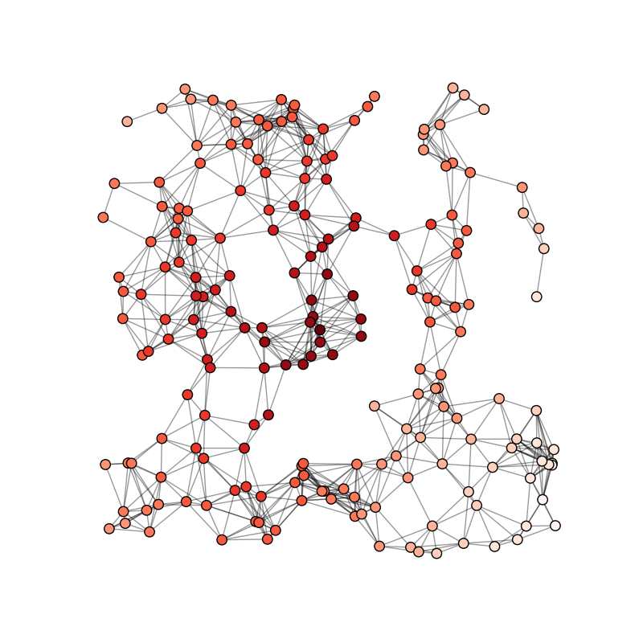
Componentes Fortes
Um componente forte de um grafo é uma parte do grafo que tem forte coesão interna mas fraca ligação com o resto do grafo

Slide 4
Cabeça de componentes fortes
Depois de uma busca em DFS, a cabeça de um componente forte é o vértice do componente que tem o menor numero de pré-ordem, ou seja, a cabeça do primeiro vértice do componente descoberto pela busca.

Slide 5
Algoritmo de tarjan
Disco: este é o momento em que um nó é visitado no dia 1 . durante a travessia do DFS Para os nós A, B, C, .., J na árvore DFS, os valores do disco são 1, 2, 3, .., 10.
Baixo: Na árvore DFS, as arestas da árvore nos levam adiante, do nó ancestral a um de seus descendentes. Por exemplo, no nó C, as arestas da árvore podem nos levar ao nó G, nó I etc.

Slide 6
Algoritmo de tarjan
Durante a DFS de um grafo, o algoritmo propõe que podemos numerar os vértices de acordo com o inicio término dessa exploração
Utilizado para buscar componentes fortemente conectados
Recebe um grafo dirigido e a saída é um grafo de vértices

Slide 7
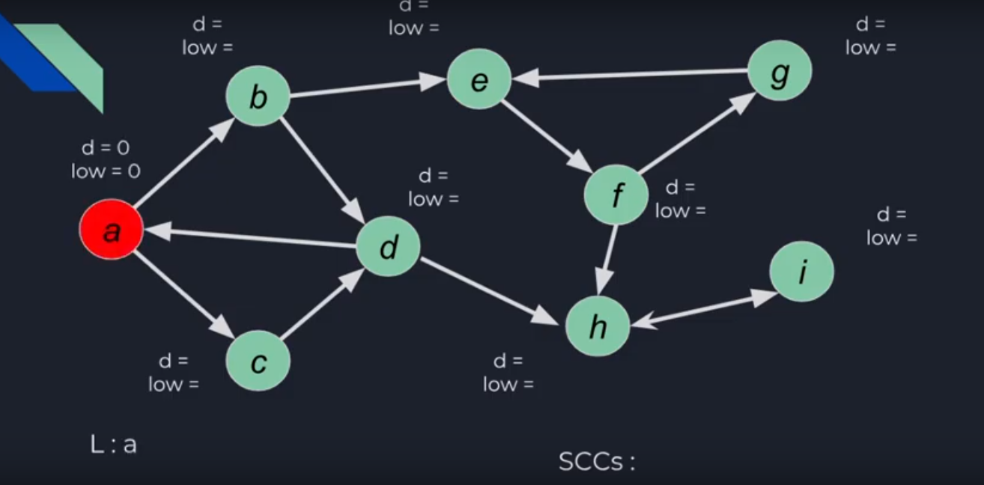

Slide 8
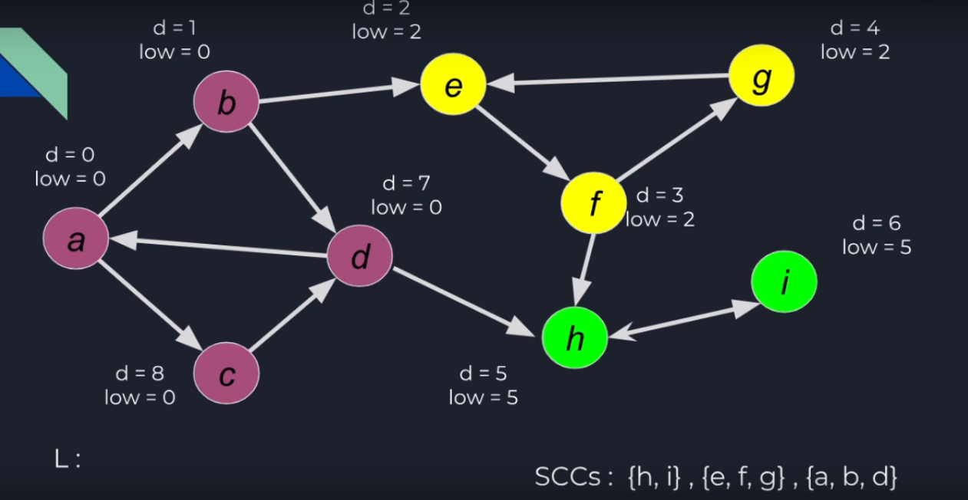

Slide 9
código

